Slide 1
PiszMów Dobowy
Zabawa bez limitu
Innowacyjne wykorzystanie Internetu
i mediów interaktywnych

Slide 2



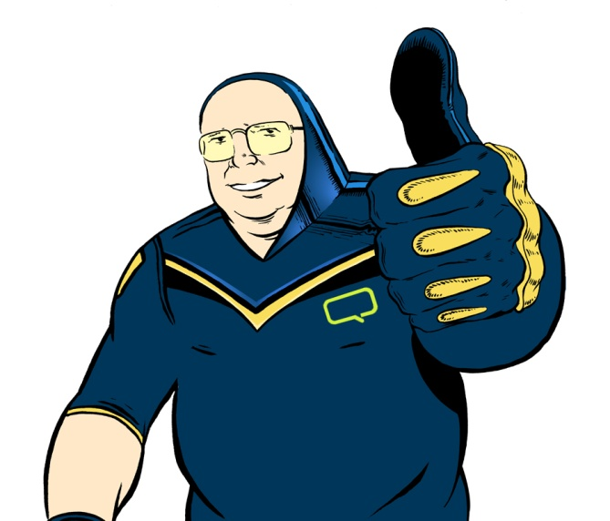

1A Założenia kampanii - Nowy bohater, nowa taryfa
Nowy bohater
Nowa taryfa
Benefit oferty
Komunikacja

Slide 3

1B Założenia kampanii - Nowy bohater, nowa taryfa
Naszym głównym zadaniem było wprowadzenie do świadomości użytkowników „PiszMów Dobowego” jako nowego bohatera, komunikującego nową taryfę.
Kluczowe było zbudowanie silnej marki, z wysoką świadomością głównego benefitu, czyli możliwość komunikacji bez ograniczeń, nie tylko poprzez rozmowy i SMSy, ale także poprzez dostęp do Internetu w telefonie .
Zależało nam innowacyjnym wykorzystaniu Internetu tak, aby komunikacja oferty odbyła się w naturalnym, dla grupy celowej, środowisku i nie była odbierana jako intruzywna reklama.

Slide 4
2A Do kogo trafiamy? Grupa docelowa.
Kim są?
CO ROBIĄ?
spontaniczni
MUZYKA
HOBBY
robią to co lubią, czują
INTERNET
SMSY
mają własne zdanie
młodzi
IMPREZY
otwarci
CZAS WOLNY
kreatywni
z humorem
SPORT
reklamoodporni
SPOŁECZNOŚCI
autentyczni
ZNAJOMI
wyluzowani

Slide 5
2B Do kogo trafiamy?
Grupa docelowa.
Celem kampanii było dotarcie do młodych ludzi, którzy odchodzą od konsumpcji tradycyjnych mediów, spędzając gro swojego czasu w Internecie na komunikacji ze znajomymi, nawiązywaniu relacji, łączeniu się w społeczności, często związane z ich własnym hobby.
Naszym zadaniem było dotrzeć do młodzieży, która powoli wyrasta ze świata nastolatków i jest nieustannie atakowana reklamą, ale uważa się za „reklamoodporną”.
Grupa docelowa to grupa kreatywnych, młodych ludzi, silnie wyrażająca swoje emocje w serwisach społecznościowych i aktywnie biorąca udział w dyskusjach w wirtualnym świecie.

Slide 6


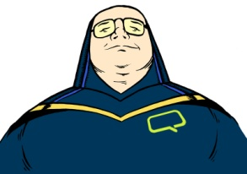
3A Koncepcja i cele akcji
Zaangażowanie użytkownika i INTERAKCJA Z MARKĄ
GRA MIEJSKA w wirtualnym świecie
Dotarcie do użytkowników Internetu z grupy celowej w ich naturalnym środowisku
Przekazanie za pomocą zabawy informacji o ofercie 36i6
Stworzenie społeczności wokół postaci „PiszMów Dobowego”
Budowanie świadomości marki

Slide 7
3B Koncepcja i cele akcji
Zaangażowanie i interakcje z bohaterem marki 36.6 to podstawa koncepcji, w której gra miejska została przeniesiona do Internetu.
Ta innowacyjna koncepcja pozwoliła nam w nowoczesny sposób dotrzeć do grupy celowej w ich naturalnym środowisku. Tam gdzie spędzają coraz więcej czasu.
Aby wyróżnić się na tle nawet niestandardowych formatów reklamowych wykorzystaliśmy BOTa Gadu-Gadu jako funkcjonalnego narzędzia do dialogu z użytkownikami.
BOT „PiszMów Dobowy” prowadził zabawę i zgromadził wokół siebie społeczność marki 36.6.
Gra wykorzystywała kilkanaście kanałów interaktywnej komunikacji, budując tym samym świadomość marki na wielu płaszczyznach.

Slide 8
4A Gra miejska w Internecie
Film do obejrzenia

Slide 9
4B Gra miejska w Internecie
Zapraszamy do obejrzenia filmu prezentującego całą akcję.

Slide 10
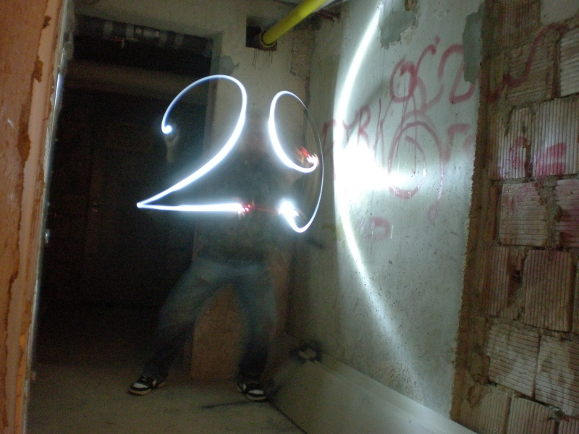
5A Co osiągnęliśmy ?
20 000 osób wzięło aktywnie udział w zabawie
Ponad 5 milionów użytkowników Gadu-Gadu miało kontakt z głównym komunikatem reklamowym
25 000 osób śledziło rozgrywki na Facebooku
Ponad 190 000 osób rozmawiało z BOTem
Ponad 260 000 osób odwiedziło stronę konkursową
Ponad 50 000 ustawionych opisów graficznych

Slide 11
5B Co osiągnęliśmy?
Branding nowych funkcjonalności takich jak BOT, gra czy opisy graficzne oraz elementów promocyjnych kampanii zapewnił dużą rozpoznawalność marki 36.6 oraz jej nowego bohatera.
20 000 osób wzięło aktywnie udział w zabawie.
Ponad 5 milionów użytkowników Gadu-Gadu miało kontakt z głównym komunikatem reklamowym.
25 000 osób śledziło rozgrywki na Facebooku.
Ponad 190 000 osób rozmawiało z BOTem.
Ponad 260 000 osób odwiedziło stronę konkursową.
Ponad 50 000 ustawionych opisów graficznych.

